Slide 1


Meal Kit (음식 주문 프로그램)
JAVA GUI, DB project
구종민, 김민경, 신경연, 조은채

Slide 2
Contents
●
●
●
●
●
01. 프로젝트 소개
02. 프로그램 구조
03. 프로그램 화면 & 기능
04. 시연
05. Q & A
역할 분담
메뉴 구조 / 테이블 구조
관리자페이지 / 사용자페이지

Slide 3


역할 분담
구종민
김경민
신경연
조은채
메인 페이지
주문 페이지
평점 페이지
RATING TABLE
장바구니 페이지
주문내역 페이지
SHOPPINGCART TABLE
로그인 페이지
회원가입 페이지
비밀번호 찾기 페이지
상품 상세설명 페이지
관리자 페이지
MENU TABLE
MEMBER TABLE
PPT 제작

Slide 4
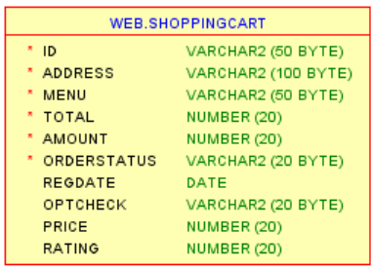
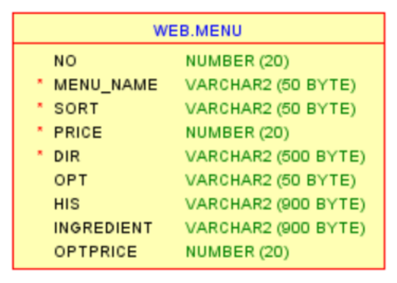
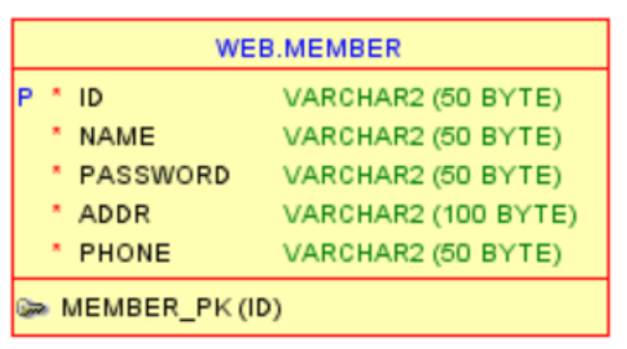
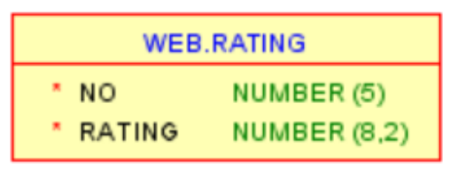
테이블 구조
SHOPPINGCART TABLE
MENU TABLE
MEMBERTABLE
RATING TABLE

Slide 5
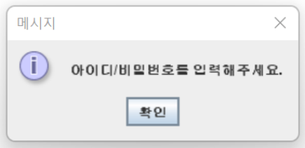

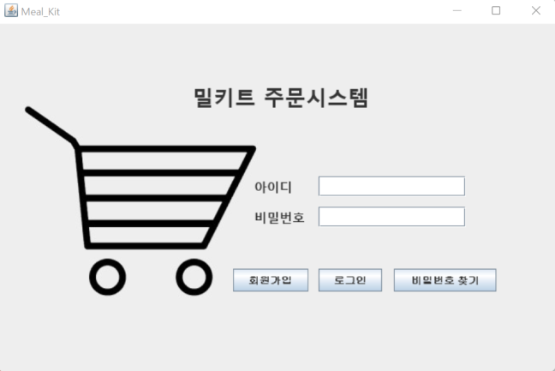
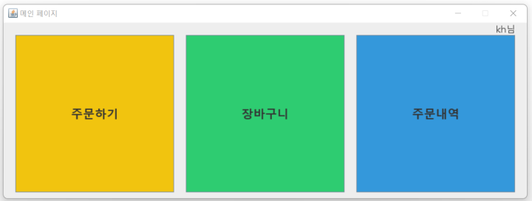
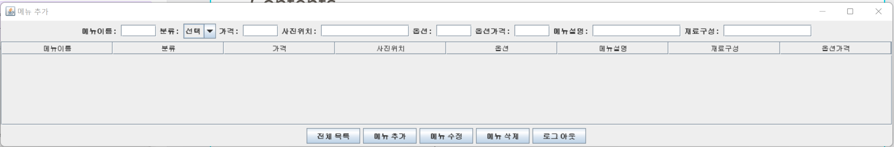
로그인
1. 로그인 실패
2. 손님 아이디로 로그인 성공
3. 관리자 아이디로 로그인 성공

Slide 6
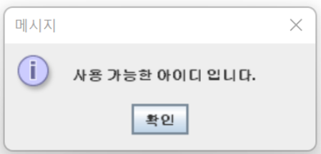
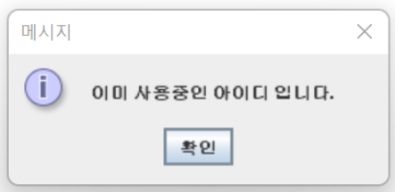
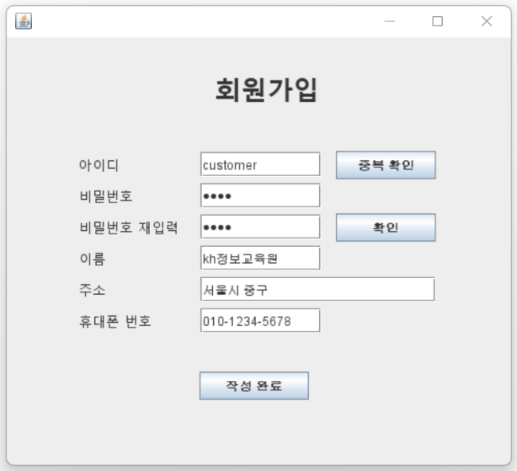
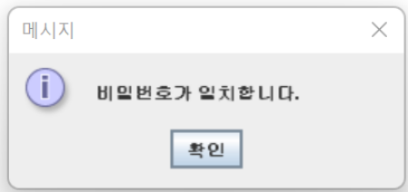
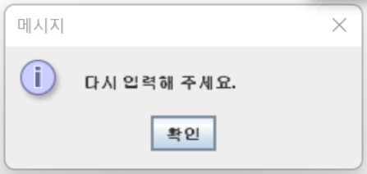
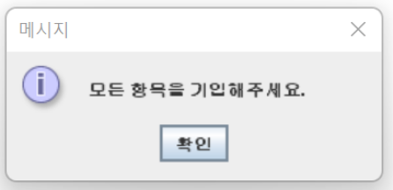
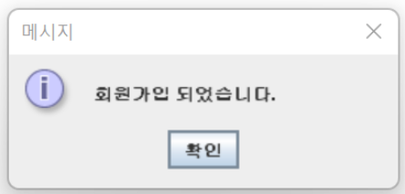
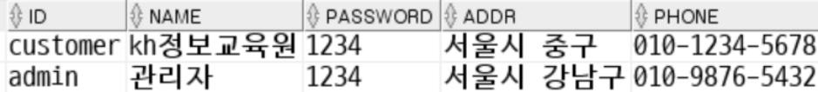
아이디 중복확인 성공 / 실패
회원가입
비밀번호 일치 확인 성공 / 실패
모든 항목을 기입하지 않은 경우 / 회원가입에 성공한 경우
회원가입에 성공한 경우 MEMBER TABLE에 데이터 저장

Slide 7
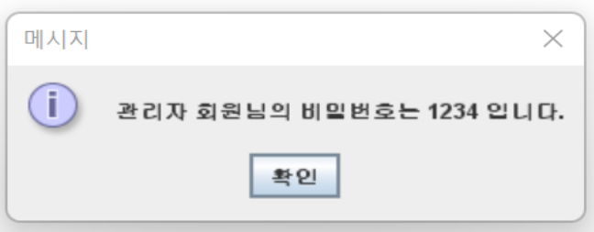
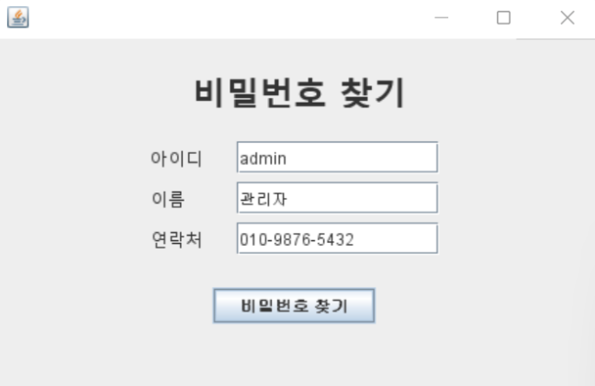
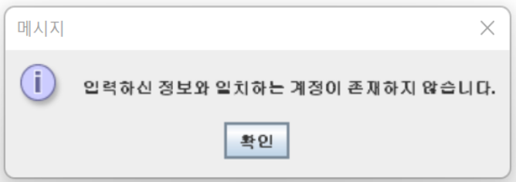
비밀번호 찾기
비밀번호 찾기 성공
비밀번호 찾기 실패

Slide 8
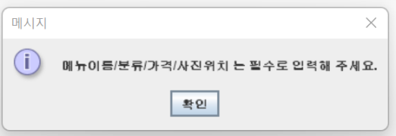
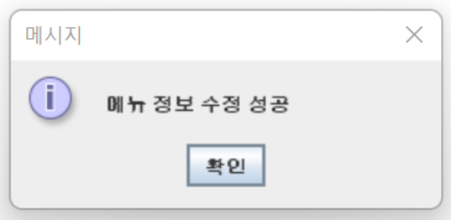
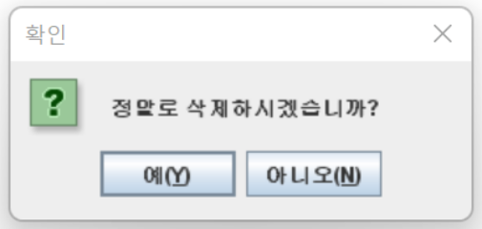
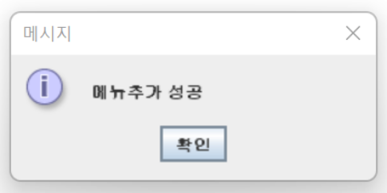
관리자 로그인(아이디 admin으로 로그인)
메뉴 추가 실패 / 성공
메뉴 수정
메뉴 삭제

Slide 9
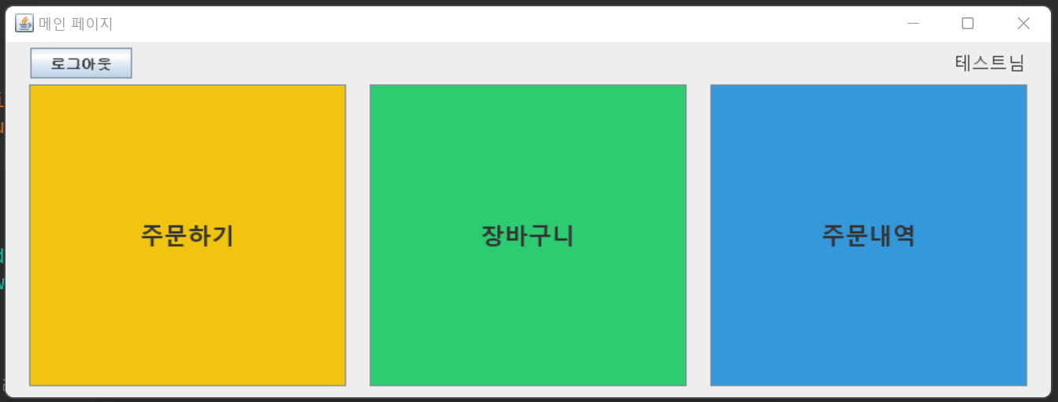
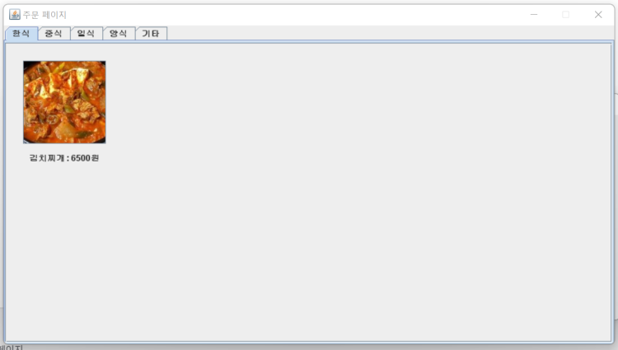
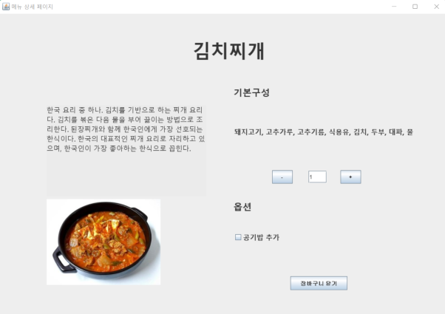
손님 로그인(주문하기)

Slide 10
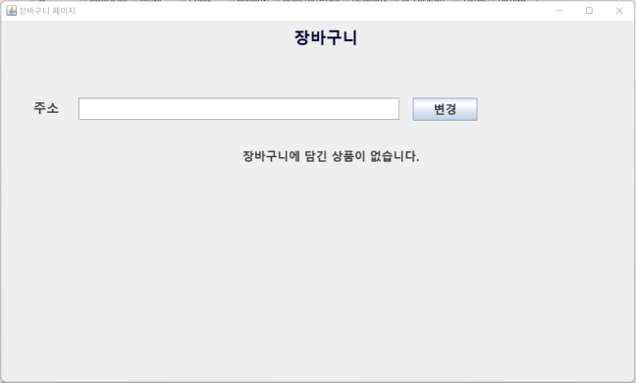
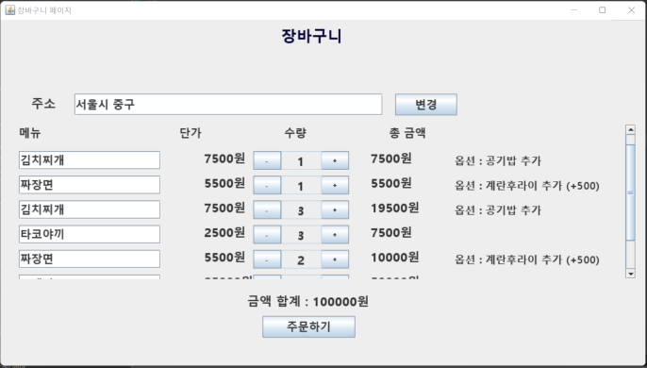

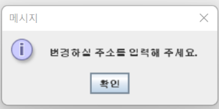
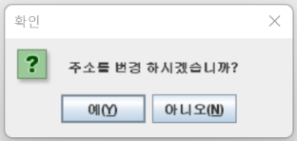
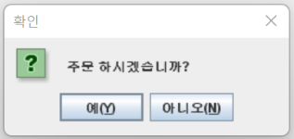
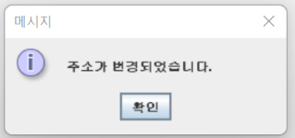
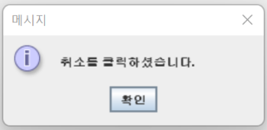
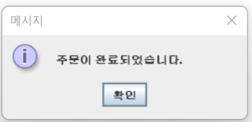
손님 로그인(장바구니)
장바구니에 담긴 메뉴가 없는 경우
장바구니에 메뉴가 담겼을 때

Slide 11
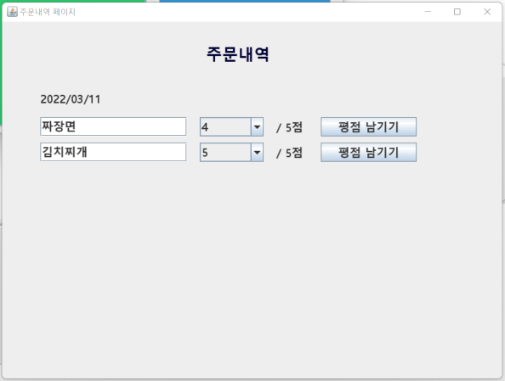
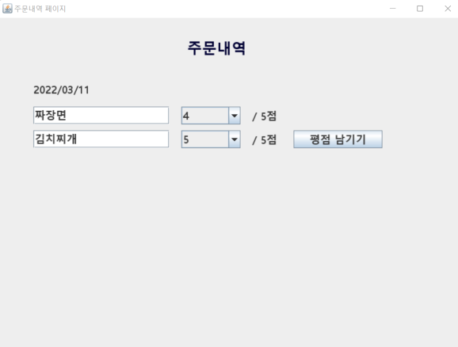
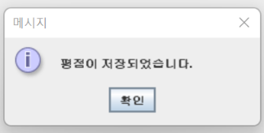
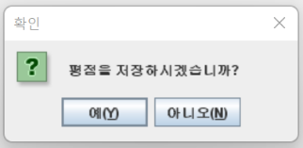
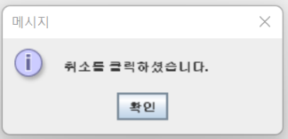
손님 로그인(주문내역)

Slide 12

프로그램 시연

